Slide 1
THÂN MẾN CHÀO CÁC EM ĐẾN VỚI BÀI HỌC HÔM NAY

Slide 2
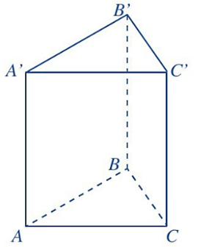
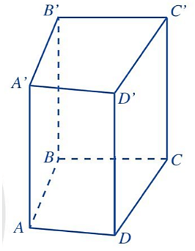
Tìm số thích hợp điền vào ô trống trong bảng sau:
 | Hình lăng trụ đứng tam giác | Hình lăng trụ đứng tứ giác
Số mặt
Số đỉnh
Số cạnh
Số mặt đáy
Số mặt bên
5
6
6
8
9
12
2
2
3
4

Slide 3
Đúng (Đ), Sai (S)
 | Hình lăng trụ đứng tam giác | Hình lăng trụ đứng tứ giác
Các mặt đáy song song với nhau
Các mặt đáy là tam giác
Các mặt đáy là tứ giác
Các mặt bên là hình chữ nhật
Đ
Đ
Đ
S
S
Đ
Đ
Đ

Slide 4
BÀI 4:
DIỆN TÍCH XUNG QUANH và
THỂ TÍCH CỦA HÌNH LĂNG TRỤ ĐỨNG TAM GIÁC.
LĂNG TRỤ ĐỨNG TỨ GIÁC

Slide 5
NỘI DUNG BÀI HỌC
1. Diện tích xung quanh của hình lăng trụ đứng
2. Thể tích của hình lăng trụ đứng
3. Diện tích xung quanh và thể tích của một số hình khối trong thực tiễn

Slide 6
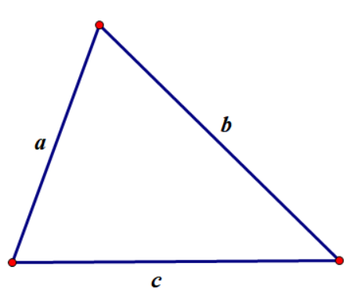
Chu vi hình tam giác:
C = a+b+c

Slide 7
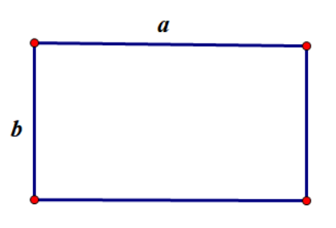
Chu vi hình chữ nhật:
C = (a+b).2

Slide 8
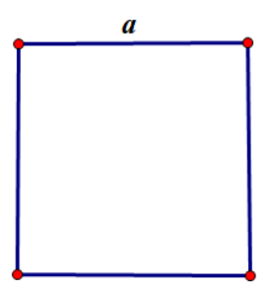
Chu vi hình vuông:
C = 4.a

Slide 9
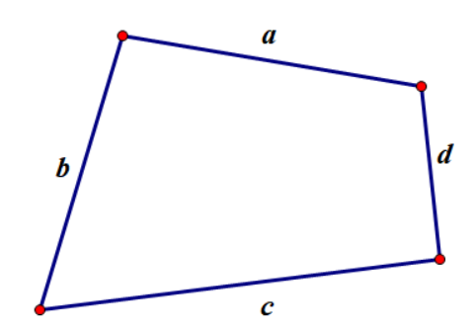
Chu vi tứ giác:
C = a+b+c+d

Slide 10
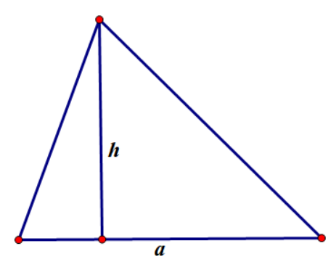
Diện tích hình tam giác:
S = $\frac{1}{2}$.a.h

Slide 11
Diện tích hình vuông:
S = a.a = $a^{2}$

Slide 12
Diện tích hình chữ nhật:
S = a.b

Slide 13
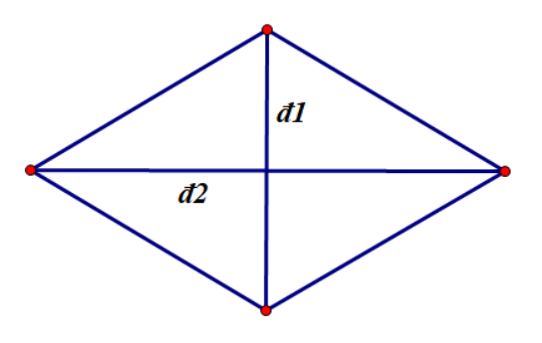
Diện tích hình thoi:
S = $\frac{1}{2}$(đ1 . đ2)

Slide 14
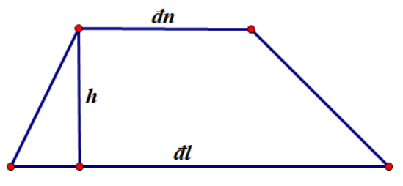
Diện tích hình thang:
S = $\frac{1}{2}$ . (đn + đl).h

Slide 15
CΔ=a+b+c CHCN=(a+b).2 CHV=4.a CTG=a+b+c+d
sΔ = $\frac{1}{2}$.a.h shcn = a.b
shv = a.a = $a^{2}$
sthoi = $\frac{1}{2}$(đ1 . đ2)
sthang = $\frac{1}{2}$ . (đn + đl).h

Slide 16
1. Diện tích xung quanh của hình lăng trụ đứng

Slide 17
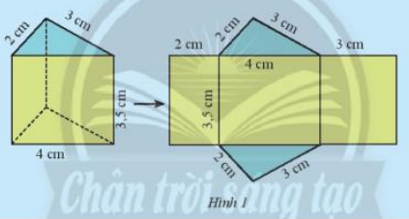
1. Diện tích xung quanh của hình lăng trụ đứng

Slide 18
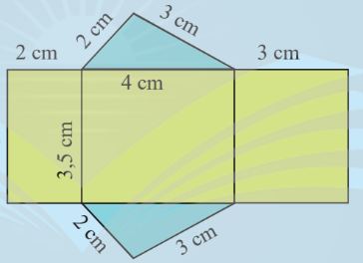
1. Diện tích xung quanh của hình lăng trụ đứng
a)
S1 = 2 . 3,5 = 7 ${cm}^{2}$
1
S2 = 4 . 3,5 = 14 ${cm}^{2}$
2
3
S3 = 3 . 3,5 = 10,5 ${cm}^{2}$
Tổng diện tích ba mặt bên của hình lăng trụ đứng là:
7 + 14 + 10,5 = 31,5 ${cm}^{2}$

Slide 19
1. Diện tích xung quanh của hình lăng trụ đứng
b)
Chu vi đáy hình tam giác:
Cđáy = 2 + 3 + 4 =9 cm
Cđáy . H = 9 . 3,5 = 31,5 ${cm}^{2}$

Slide 20
1. Diện tích xung quanh của hình lăng trụ đứng
c) Kết quả của câu a và b bằng nhau

Slide 21
Kết luận
1. Diện tích xung quanh của hình lăng trụ đứng
Diện tích xung quanh hình lăng trụ đứng bằng chu vi đáy nhân với chiều cao:
Sxq = Cđáy . h
(Cđáy là chu vi đáy, h là chiều cao)

Slide 22
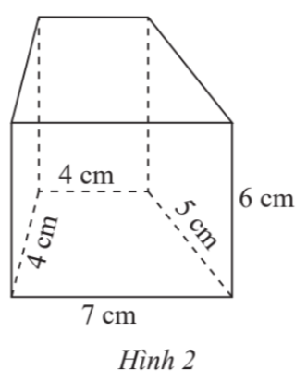
1. Diện tích xung quanh của hình lăng trụ đứng
Thực hành 1:
Tính diện tích xung quanh của lăng trụ đứng có đáy là hình thang được cho trong hình 2

Slide 23
1. Diện tích xung quanh của hình lăng trụ đứng
GIẢI
Chu vi đáy của hình lăng tụ đứng là:
Cđáy = 4 + 4 + 5 + 7 = 20 cm
Diện tích xung quanh của lăng trụ đứng là:
Sxq = Cđáy . h = 20 . 6 = 120 ${cm}^{2}$

Slide 24
1. Diện tích xung quanh của hình lăng trụ đứng
GIẢI
Diện tích xung quanh của lăng trụ đứng là:
Sxq = Cđáy . h
= (4 + 4 + 5 + 7) . 6
= 120 ${cm}^{2}$

Slide 25
CẢM ƠN QUÝ THẦY CÔ VÀ CÁC EM ĐÃ CHÚ Ý LẮNG NGHE

